Slide 1





幸手市子育て支援センター
６ 月 行事予定表
幸手市子育て支援センターだより ２０２６．６月号
こども支援課 ℡４２－８４５４
ご利用案内
幸手市子育て支援センターは、小学校入学前の乳幼児のいる ご家族が気軽に遊びに来ることができるところです。 ◎生後２か月までは、感染予防のためご利用をお控えください。
◎小学生以上のきょうだいの利用はご遠慮ください。
開館時間 ９：００～１２：００（午前）
１３：００～１６：００（午後）
・利用は、１日１回、午前または午後の枠になります。
・安全性を考慮し、保育士が不在の平日１２時～１３時、
土・日・祝日のご利用はできません。
プレイルームのお約束
・楽しく安全に過ごせるようお子様から目を離さないよう
お願いいたします。
・すべり台から飛びおりたり、走らないようにしましょう。
・おもちゃは大事に使いましょう。
・遊んだ後は親子で一緒におもちゃを片付けましょう。
・お手洗いに行くときなど、お子様から目を離すときは、
スタッフにお伝えください。
✩安全に、心地よく楽しく過ごしていただけるプレイルームを
スタッフ一同目指しています。
皆さまのご理解ご協力のほどよろしくお願いいたします。
助産師のおうち
ぴよぴよくらす ２～５か月児
６月２６日（金）午前１０時００分～
場所：こども訓練室１
こっこくらす ６・７か月児
６月 ５日（金）
午前１０時００分～
場所：こども訓練室１
ご予約はこども家庭センター（42-8457）まで

Slide 2



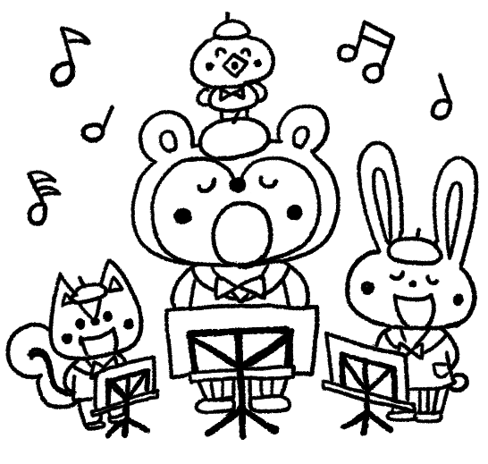
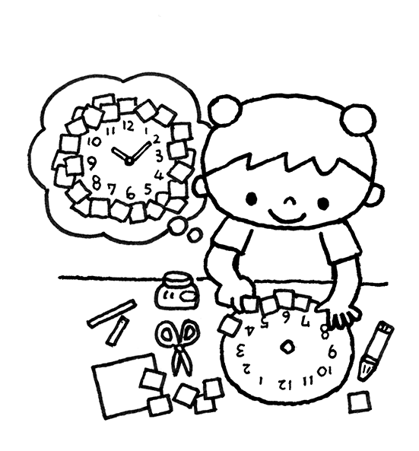
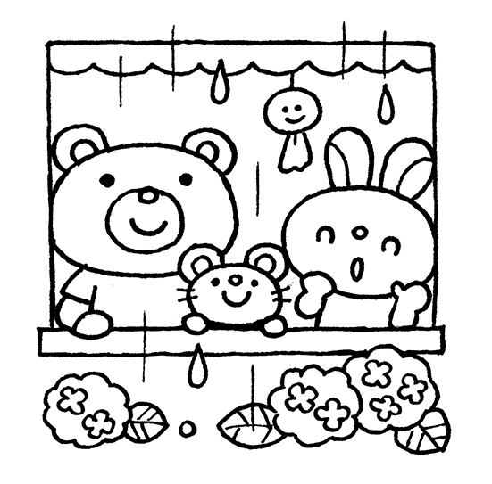

令和８年度 幸手市子育て支援センター事業案内
身体計測
と き ６月４日（木）、６月５日（金）
時 間 随時行っています
内 容 親子で身長、体重の計測ができます
カードに手形、足形がとれます
講座 おとな美術部①（塩サンドアート制作）
と き ６月２２日（月）
時 間 午前１０時００分～１１時３０分
場 所 ウェルス幸手 こども訓練室１
講 師 タケイチユウ氏（Ａrt Lab petta potta）
対 象 未就学児の親
定 員 ７組（託児あり：７組まで）
申込み ６月１日（月）９時～
こども支援課またはプレイルームまで
てとてとサロン
と き ６月１１日（木）
時 間 午前１０時３０分～午前１１時００分
内 容 山本晶子氏による手遊びや手袋シアター
親子リトミック
と き ６月１７日（水）（毎月 第３水曜日）
時 間 午前１０時３０分～午前１１時００分
内 容 山本晶子氏による親子でリズム遊びや、
簡単な楽器遊び等
6月申込み開始の講座のおしらせ
講座 ベリーダンスエクササイズ②
と き ７月７日（火）
時 間 午前１０時００分～１１時００分
場 所 ウェルス幸手 こども訓練室１
講 師 仲澤ひとみ氏（ｈｉｔｏ）
対 象 未就学児の親
定 員 ７組（託児あり：７組まで）
申込み ６月１５日（月）９時～
こども支援課またはプレイルームまで
親子ひろば
と き ６月２４日（水）、６月２５日（木）
時 間 午前中
内 容 親子で楽しめる制作や遊び
講座 手作りじかん①（手袋シアター制作）
と き ７月１４日（火）
時 間 午前１０時００分～午前１１時００分
場 所 ウェルス幸手 こども訓練室１
講 師 嶺井久恵氏（みねいちゃん）
対 象 未就学児の親
定 員 ７組（託児あり：７組まで）
申込み ６月２２日（月）午前９時～
こども支援課またはプレイルームまで
講座 ベリーダンスエクササイズ①
と き ６月２日（火）
時 間 午前１０時００分～１１時００分
場 所 ウェルス幸手 こども訓練室１
講 師 仲澤ひとみ氏（ｈｉｔｏ）
対 象 未就学児の親
定 員 ７組（託児あり：７組まで）
申込み こども支援課またはプレイルームまで

